Slide 1
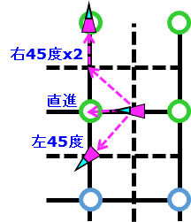
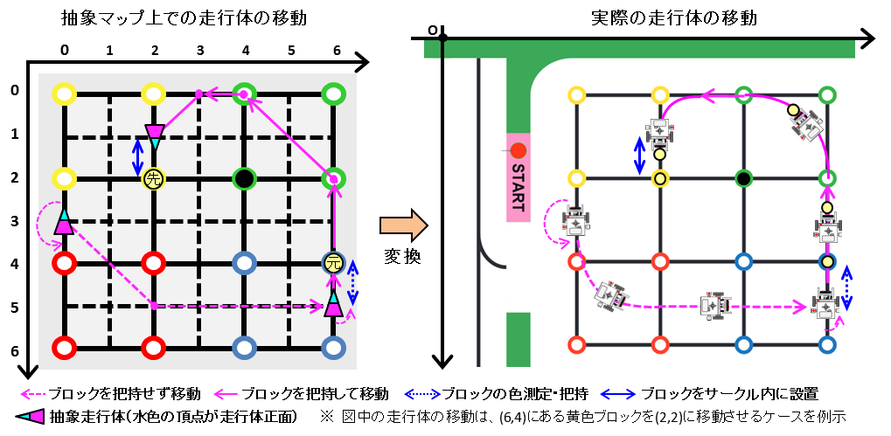
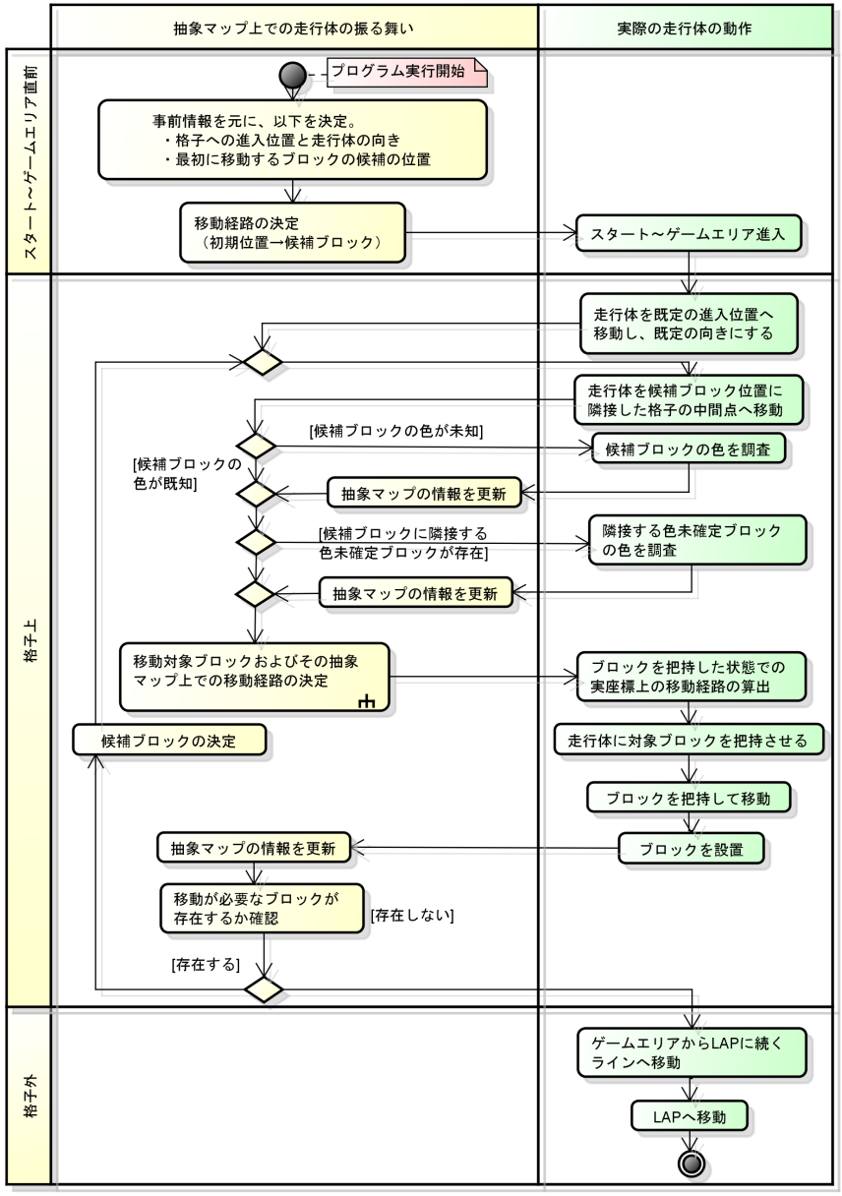
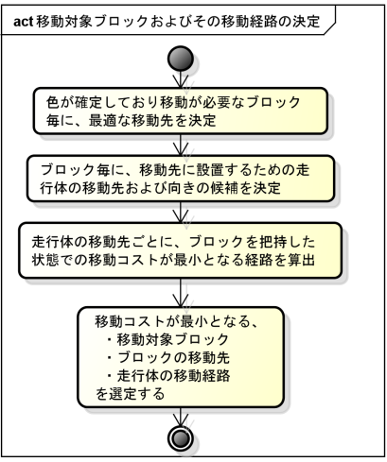
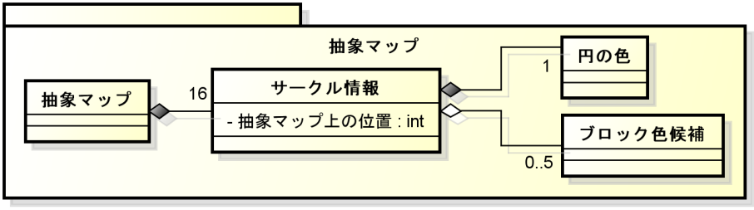
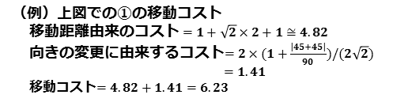
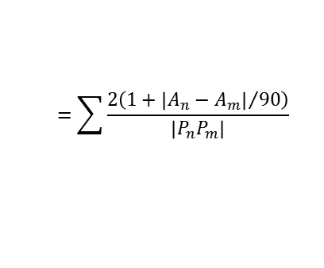


1. 要求
2. 分析
3. 制御
4. 設計(1/2)
4. 設計(2/2)
しんよこ
(゜д゜)
抽象化したゲームエリア上での走行体の振る舞いと実際の操作を分離
2-1. ゲームエリアと走行体の抽象化
2-2. 抽象走行体の移動規則
４ｘ４マスの格子であるゲームエリアを、格子点間の中点で分割し、下図のような座標系で表現した抽象マップを設ける。抽象マップ上では走行体は位置、向き、把持ブロックの有無を持つ抽象走行体として表現する。走行体の振る舞いを抽象マップ上で検討し、実際の動作へ変換する。
抽象走行体の移動は以下の規則に従う。
停止中は、常にサークルとサークルの中間(以降、中間点)に存在する。
2. 停止中の向きは、必ずXまたはY軸に平行である。
3. ブロックを把持しておらず、かつ停止中のみ左右90または180度向きを変えることができる。
4. 移動中かつ格子点上でのみその向きを左右45度変えることができる(左図に例示)。
5. ブロックを把持する際を除き、ブロックが設置されている点を通過しない。
2-3. 抽象マップ上での経路探索
探索範囲
1. 探索範囲および経由点の設定 始点から終点への経路の探索範囲は、『始点』と『終点での走行体の向きと反対の隣接点(右図の点C)を中心とする最大2x2の矩形(以降、終点近傍 : 右図の赤破線)』を含む矩形(右図の青破線)とする。走行体は探索範囲中の格子点を経由するが(以降、経由点：右図のピンク色の点)、始点と終点を除く矩形の頂点は除外する。
2. 経路の探索 始点を出発し2-2の規則に従って移動しながら、通過した経由点を記録する探索子を設ける。探索子は右下図のように、次の移動先が複数になるたびに複製・分岐し、それぞれの方向に移動する。探索子の停止条件は以下の通り。
(探索成功)
・終点に到達し、終点での走行体の向きとの差が±45度以内である。
(探索失敗)
・終点に到達し、終点での走行体の向きとの違いが±90度以上である。… 探索失敗
・点Cを除く終点近傍の点を2回通過する。
・同じ経由点を2回通過する。
・移動可能な経由点が存在しない。
終点近傍
C
終点
始点
(3,2)
終点
(6,3)
(6,2)
(5,1)
(4,1)
(2,3) 探索成功
始点
(3,3)
2-6. ゲームの攻略手順
(2,2)
(2,1)
終点
(5,2)
(4,1)
(3,1)
(2,2)
(2,3) 探索成功
2-1～2-5で定義したモデルを用いてゲームを攻略するための手順を示す。抽象マップから実際の座標系への変換および走行体の各種動作については、3. 制御 で述べる。
(5,1)
(1,2)
ブロックを把持した場合の探索子の分岐パターンの例
2-4. 経路の選択基準
2-3で探索した経路の、抽象マップ上での移動距離と抽象走行体の向きの変更から移動コストを算出し、移動コストが最も低い経路を選択する。
移動距離由来のコスト 経路上の隣接する経由点を結ぶ直線の長さの総和。
2. 向きの変更に由来するコスト
終点 ②
抽象走行体の移動 | 現実の走行体への影響
向きの急激な変化 | 移動速度低下, 自己位置推定の精度低下
向きの変化に要した移動距離 | 上の影響の緩和
終点 ①
$$P_{m}$$
向きが一定の区間
$$P_{n}$$
始点
経路上で向きの変化する点：$P_{n} { 点P}_{m}$の次に向きが変化する点：$P_{m}$
点$P_{n}$での向きの変化：$A_{n}$(度) 点$P_{m}$での向きの変化：$A_{m}$(度) ・・・(向きの変化は右周りを正とする)
向き変更に由来するコスト
$$=\sum{\frac{2\left({1+\left|A_{n}−A_{m}\right|}/{90}\right)}{\left|P_{n}P_{m}\right|}}$$
（例）上図での①の移動コスト
移動距離由来のコスト $=1+\sqrt{2}×2+1≅4.82$
向きの変更に由来するコスト$=2×(1+\frac{\left|45+45\right|}{90})/(2\sqrt{2})$
$=1.41$
移動コスト$=4.82+1.41=6.23$
移動コスト = 移動距離由来のコスト + 向きの変更に由来するコスト
2-5. ブロックの色の管理
抽象マップ上では、各サークルは自身の色情報と設置されているブロックの色の候補を0~5個持つ(色候補が0個のサークルはブロックが設置されていない)。ブロックの色が確定、またはブロックが移動される度に抽象マップの情報は更新される。

